Slide 1


十二年國民基本教育-
109年竹苗區適性入學宣導
苗栗縣十二年國教宣導團
宣導學校：通霄國中
講師：致民國中郭家豪
時間： 109年 3月 18 日

Slide 2
教育的新時代來臨
未來
工作？
人口老化
少子女化
Notes:
因為台灣說起來自然資源不多、但是天然災害不少，因此人力的培育工作刻不容緩
如果我們再用過去舊時代的思維教育孩子去面對未來不可知的世代
60％的工作都還未出現！比起單純知識灌輸， 更重要的是應變能力與創造力的培養
2

Slide 3

隨著社會的變遷，教育的目標及內容有必要與時俱進
教育的全球化、本土化與個別化
真正的教育是所有人一起學習
2008年，台灣生育率1.05，全球倒數第1
從學習逃走的孩子
新住民學生目前佔
國中小就學人數約10.3%
PISA、TIMSS的數學及科學排名不錯，但學習興趣和自信卻低落
未來的工作，有6成還未被發明
Web3.0時代
失去山林的孩子
世界是平的--今天你懂的，可能明天就沒用。重要的是學習力。
免試入學或大學申請入學逐漸成為重要趨勢
學習共同體的革命
Notes:
生育率僅顯示2008年的數據，正是因為民國97年本國生育率跌至全球倒數第一，也因此必須啟動教育改革的工程。
本頁所要敘述的並非最新數據，而是社會變遷所帶來的衝擊與影響。
社會變遷帶來的教育挑戰：
1.新住民人數增加、出生率降低、變動不斷的環境等等的衝擊。
2.現行課程實施至今已超過10年，面對巨大的挑戰，以及因應十二年國教的銜接，是該做調整的時刻了。

Slide 4
十二年國民基本教育課程綱要理念與願景
自發
互動
共好
有意願、有動力
有方法、有知識
有善念、能活用
成就每一個孩子~
適性揚才、終身學習為願景
Notes:
107年的課綱
自發是要學生有想學的意願及能學的本事；紫色代表智慧、獨立
從本體觀而言，課程發展應開展學習主體的學習能量。總綱重視學生的主體性，除了培養基本知能與德行，也保有學生的學習動機與熱情，進而培養進取及創新精神，使學生能適性發展、悅納自己、自主學習並展現自信。
互動是要能活用知識，變成帶得走的能力;黃色代表歡樂、幸福
從認識觀而言，課程發展應讓學習者透過多種互動方式來認識世界。總綱重視學生語言、符號、科技的溝通及思辨能力，尊重、包容與關懷多元文化差異，並能與他人團隊合作，深化生活美感素養。此外，學生也應能學習如何與他人、環境、文化產生更多互動，並在生活中實踐。
共好是要願意付出，能與他人分享;紅色代表熱情、能量
從倫理觀而言，課程發展應增進各種生命的和諧圓滿。總綱重視使學生珍愛生命、愛護自然、珍惜資源，培養對社會文化、土地情感及全球視野，促進社會活動的主動參與、自然生態的永續發展及彼此更好的共同生活，以體現生命價值，導向永續發展的共好生活。

Slide 5


日本作家村上龍的最新著作「工作大未來」，是一本介紹了514種職業的大百科教育類書籍。
這本原來是設定要給兒童與家長看的書，但是19至29歲的讀者竟然也多達33萬人，比率高達27.4%。連地方警
察局、監獄都購買此書，給打架滋
事、飆車、偷竊等，那些對未來無
所適從的年輕人。
Notes:
從13歲開始迎向世界要放大(與工作 大未來相同大小)
2020/3/18
5

Slide 6


黃金十年：十三歲起探索興趣
出社會前就該知道自己想做什麼
☆村上龍主張：「年輕人在出社會之前，就應該
、也能夠 找到自己真正想從事的工作。而且
要從13歲(國一)開始， 就發掘自己的興趣。」
☆在此階段前，兒童會大量接觸事物，對很多事
情好奇。13歲(國一)到22歲(大四)，孩子既有
旺盛的好奇心，也有邏輯思考能力，又沒有社
會壓力，可判斷出自己的興趣。可謂探索興趣
的黃金十年。

Slide 7
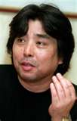
只要找出興趣 行行都能出狀元
☆村上龍，自述自己是一個創造性強，卻協調性差
的孩子，從小到大就一直被大人認為，不適合當
上班族或從事規律工作。他說，他的
人生裏，應該沒有能像寫小說一般，
可以給他充實感的工作了。一天即使
花12小時寫稿，就算持續寫了幾個月
或幾年，都沒關係。順著中學時發現
的興趣走，24歲時的處女作品，即獲
得日本文學界最高榮譽「芥川獎」，
文學地位與村上春樹齊名。
Notes:
7

Slide 8

我們必須活出「天命」
☆「天命」二字
指「喜歡做的事」與
「擅長做的事」能夠相互
結合的境界

Slide 9


升
管
學
道

Slide 10
109學年度竹苗區適性入學管道
免試入學 | 優先免試
 | 分區免試
 | 直升入學
 | 園區生免試獨招
 | 技優甄審入學
 | 五專優先免試
 | 五專聯合免試
 | 學習區完全免試
特色招生 甄選入學 | 藝才班
 | 體育班
 | 科學班
 | 職業類科
其他 | 實用技能學程
 | 建教合作班
 | 運動績優
 | 私校獨招
身心障礙適性輔導安置
Notes:
107學年度竹苗區新增一項入學管道就是優先免試招生管道

Slide 11
什麼是優先免試？(優免)
促進就學區教育機會均等實現就近學
照顧區域、文化不利等學生
超額時：
依「竹苗區免試入學超額比序積分表」依序錄取
竹苗區
優免辦法
參加
教育會考
進行
優免作業
優先免試入學
109學年公立高中(含綜合高中)自行決定是否提供部分免試名額(不含直升)給對應國中學生進行優先免試
辦理學校：苗栗高中(苗栗縣內各公私立國中) 、大同高中、國立苑高、竹南高中、縣立苑高、三義高中(鄰近鄉鎮國中)
(竹北高中、竹東高中、關西高中、湖口高中、六家高中、建功高中、成德高中、香山高中)
不採計
在校學科成績
Notes:
所謂的優先免試就是公立高中「自行決定」是否先框列一些名額給區域內的國中
苗栗高中9成在地的孩子，假設開出三成的名額，按照歷年入學人數換算，例如給A校5個名額…
如果A校有10個人要搶，那就是依照竹苗區的比序方式，但是就是A校的人自己比。
107年是試辦，各學校可以自行決定。
基北、桃連、高雄105學年度已經辦理。
不採計在校成績（如段考）
以各國中的分配名額為限（有餘額時榴回全區免試名額）學生一樣在系統平台上填志願
若該校報名人數超過分配名額的話要按照「竹苗區比序方式」進行比序決定錄取名單（不採計在校成績！）

Slide 12
109學年優先免試入學各校分配至通霄國中名額
學校 | 實施 區域 | 名額分配原則 | 分配名額
國立苗栗高中 | 苗栗縣內 各公私立國中 | 應屆畢業學生人數 比例分配 （各校至少 1名） | 5 (去年6)
國立苑裡高中 | 苑裡 、通 霄、 西湖 | 應屆畢業學生人數 比例分配 （各校至少 1名） | 30 (去年21)
縣立苑裡高中 (普通科) | 苑裡 、通 霄 | 應屆畢業學生人數 比例分配 （各校至少 1名） | 12 (去年13)
縣立三義高中 (綜合高中) | 卓蘭、苑裡、通霄 、 後龍、頭屋、公館、 銅鑼、西湖、大湖、苗栗市 | 應屆畢業學生人數 比例分配 （各校至少 1名） | 1
Notes:
106學年度竹苗區新增一項入學管道就是優先免試招生管道

Slide 13
什麼是完全免試？(完免)
促進就學區教育機會均等實現就近學
  照顧區域、文化不利等學生
  引導適性升學，建構六年一貫完整課程
超額時：依「竹苗區免試入學超額比序積分表」依序錄取(不含會考共25+40=65分)
完免辦理學校
國立大湖農工
卓蘭高中
劃定學習區
共計
大湖：依序撕榜
卓蘭：單科單一志願
不採計
會考成績
109學年完全免試學習區劃定對應學校
(1)大湖農工：公館國中、鶴岡國中、獅潭國中、泰安國中小、大湖國中、南湖國中、文林國中(含文隆分部)、三義高中附設國中部、卓蘭高中附設國中部、全人實驗高中附設國中部
(2)卓蘭高中：卓蘭高中附設國中部、三義高中附設國中部、泰安國中小、大湖國中、南湖國中
不採計
在校學科成績
Notes:
所謂的優先免試就是公立高中「自行決定」是否先框列一些名額給區域內的國中
苗栗高中9成在地的孩子，假設開出三成的名額，按照歷年入學人數換算，例如給A校5個名額…
如果A校有10個人要搶，那就是依照竹苗區的比序方式，但是就是A校的人自己比。
107年是試辦，各學校可以自行決定。
基北、桃連、高雄105學年度已經辦理。
不採計在校成績（如段考）
以各國中的分配名額為限（有餘額時榴回全區免試名額）學生一樣在系統平台上填志願
若該校報名人數超過分配名額的話要按照「竹苗區比序方式」進行比序決定錄取名單（不採計在校成績！）

Slide 14
技優生甄審比
免試入學早進行!
公立每班內含2名、
私校每科每班外加2名
技優甄審
報名技優生甄審後
再報名第一次免試入學不用繳費

Slide 15
109學年度技優甄審
志願選填：一科多校
申請資格：
  1.國際技能競賽，獲得優勝以上名次
  2.全國技藝技能競賽，獲得優勝獲佳作以上名次
  3.全國中小學科學展覽，獲得優勝以上名次
  4.各縣市技藝技能競賽、科學展覽，獲得優勝以上名次
  5.領有丙級以上技術士證
  6.應屆畢(結)業生技藝教育課程成績優良
  7.其他參加國際特殊技藝技能競賽，獲得優勝以上名次

Slide 16
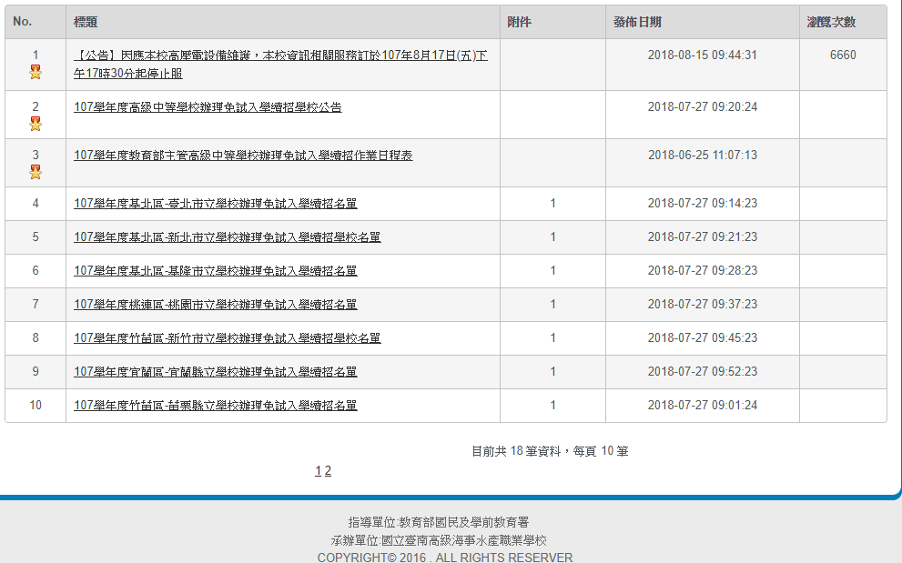
什麼是免試入學續招？
教育部主管高級中等學校
辦理免試入學續招資訊網
http://210.59.13.247/continu_stud/

Slide 17

什麼是五專優先免試？
107年起，
五專部分名額不再併入免試入學
新增五專優先免試入學管道
在五專免試之前辦理
全國一區，採志願選填，最多可填30個科組志願，由技專校院招生委員會辦理電腦統一分發
全國一區
30個
科組志願
志願選填
電腦統一分發
109學年度五專學校可提撥60﹪~100﹪的名額
除「國立五專」及公私立「護理科」、「護理助產科」均須採計外$，其餘$各校可自訂是否採計國中教育會考成績
Notes:
所謂的優先免試就是公立高中「自行決定」是否先框列一些名額給區域內的國中
苗栗高中9成在地的孩子，假設開出三成的名額，按照歷年入學人數換算，例如給A校5個名額…
如果A校有10個人要搶，那就是依照竹苗區的比序方式，但是就是A校的人自己比。
107年是試辦，各學校可以自行決定。
基北、桃連、高雄105學年度已經辦理。
不採計在校成績（如段考）
以各國中的分配名額為限（有餘額時榴回全區免試名額）學生一樣在系統平台上填志願
若該校報名人數超過分配名額的話要按照「竹苗區比序方式」進行比序決定錄取名單（不採計在校成績！）

Slide 18
109年適性入學時間流程
1.各管道報名、測驗、放榜、報到時間可
於招生簡章中查詢
2.除藝才班與適性安置外，其餘各管道報
到後未放棄，就不能報名免試
科學班
藝才班
職業類科
體育班
完
全
免
試
會考
技優
直升
、優免
免試入學
續招
7月中
5月16-17日
109年3-6月
免試入學
特色招生甄選入學
5月底～7月初
Notes:
105學年度時間流程大致如上，確定時間待教育部公告
除藝才班與適性安置外，其他各管道報到後未放棄，就不能報免試
會考：檢定會不會

Slide 19



超
同
額
分
比
比
序
序

Slide 20

超
額
比
序

Slide 21
109年免試入學重要微調
☆比序項目「均衡發展」中「扶助弱勢」新增「非山非市國
中學生」符合得3分，認定資格為至少就讀3學期且為該校
畢業生，且與「經濟弱勢(中低、低收)學生」擇優採計。
但「均衡發展」採計上限仍為30分。 (109學年開始適用)。
☆凡通過本土語(閩南語、客語、原住民族語)能力認證，納入
超額比序多元學習表現項目，上限2分，多元學習表現項目
總分由52分調整為54分，仍取上限40分。 (110學年開始
108學年度國二學生適用)。

Slide 22

免試入學-竹苗區超額比序
均衡發展
多元學習
採計30分
採計40分
教育會考
採計30分
總分35分
總分52分
1.扶助弱勢:3分、5分
2.就近入學:5分
3.志願序位:10分
4.均衡學習:15分
30
* 報名人數 < 招生數，則全額錄取。
* 報名人數 > 招生數，則進行超額比序。
1.無懲罰紀錄:10分
2.無曠課紀錄:12分
3.獎勵紀錄:20分
4.服務學習:10分
40
100
30
1.會考成績:30分
Notes:
*供過於求-直接錄取、供不應求-進行超額比序
*本區超額比序共100分，其中均衡發展30分、多元學習40分、會考30分。

Slide 23
均衡發展
總分35分、採計30分
項目 | 給分 | 說明
扶助弱勢 | 符合者給5分 | 偏遠地區國中學生 經濟弱勢(中低、低收入戶)學生
 | 符合者給3分 | 非山非市地區國中畢業生
就近入學 | 符合者給5分
志願序位 | 1-5 ：10分 6-10 ：7 分 11-15 ：5 分 16-20 ：3 分 21-25 ：1 分 | 高中：一校一志願 職業類科：同校+同群+連填 視為同一志願序位
均衡學習 | 健體、藝文、綜合 3領域及格：15分 2領域及格：10分 1領域及格：5分 | 採計學期：1-5學期 (國一上下、國二上下、國三上)
就讀滿三學期
且於該校畢業
35
30
可填25個
志願序位
Notes:
*扶助弱勢：
偏遠鄉鎮國中定義為教育部核定之偏遠地區國民中學(本市只有內湖國中)，且需於國二下前轉入才算數（就讀滿3學期，且於該校畢業）。
*就近入學：所有竹苗區學生及變更就學區學生均可得分。
*志願序位：
共可填15個志願序位（不是志願數）
每3個志願序位積分相同，積分依序為10、7、5、3、1。
志願選填方式為「高中以校、高職以同校同職群連填視為同一志願序位」(細節於後舉例說明)
*均衡學習僅看健藝綜三領域，而且只要各領域平均及格就可以得分，採計國一上~國三上。
*總分35分，採計30分。

Slide 24
多元學習
總分52分、採計40分
項目 | 給分 | 說明
功過相抵或 銷過後無懲罰紀錄 | 10分 | ●採計學期：1-6學期 (國一上下、國二上下、 國三上下) ●國三下採計至當年 4月30日止
無曠課記錄 | 每學期2分， 最多採計12分
功過相抵後之 獎勵 | 大功每次4.5分 小功每次1.5分 嘉獎每次0.5分 最多採計20分
服務學習 | 每學期每服務 滿3小時得1分 每學期最多採計2分 5學期最多採計10分 | ●採計學期：1-5學期 (國一上下、國二上下、 國三上)
52
40
Notes:
*功過相抵及銷過後的10分(強調給孩子知錯能改的機會)。
*無曠課紀錄不是都不能請假，主要是提醒學生負責任，完成自己的請假手續。
*若功過相抵後還有獎勵，最多可再加20分，可鼓勵孩子多加付出或參與競賽。
*各校皆會提供足量的服務學習，若時數不足也可經學校同意後，到校外做服務學習再回校採認。
*生活表現採計期間是國中三年(到5/10止)。
*服務學習只採計到國三上。
*總分52、採計40。

Slide 25


教育會考
30分
項目 | 給分 | 說明
會考成績 | 精熟(A)：6分 基礎(B)：4分 待加強(C)：2分 | 共五科 (國文、數學、英語、社會、自然)
Notes:
*超額比序時A++和A都是6分，B++和B，已不再是題題計較的，應思考、統整應用重於反覆練習作答
*寫作測驗在同分比序時才會用到。(曾有媒體說過某些區用寫作決定了學生的學校，本區從12國教的第一年就沒有這樣的問題，因為我們同分比序很後面才比到寫作)

Slide 26
109年國中教育會考 考程表
5月16日(六) |  | 5月17日(日)
08:20-08:30 | 考試說明 | 08:20-08:30 | 考試說明
08:30-09:40 | 社會 | 08:30-09:40 | 自然
10:20-10:30 | 考試說明 | 10:20-10:30 | 考試說明
10:30-11:50 | 數學 | 10:30-11:30 | 英語閱讀
13:40-13:50 | 考試說明 | 12:00-12:05 | 考試說明
13:50-15:00 | 國文 | 12:05-12:30 | 英語聽力
15:40-15:50 | 考試說明
15:50-16:40 | 寫作測驗
Notes:
英語聽力是獨立一節考，而且第二天要考到12:30，早餐要吃飽一點。

Slide 27
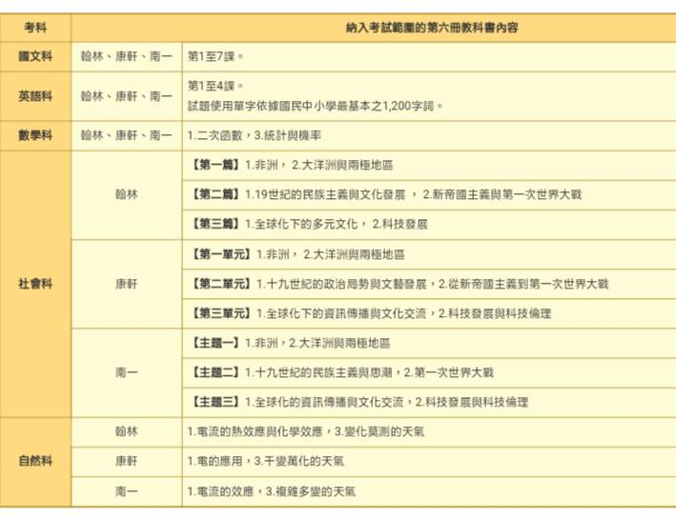
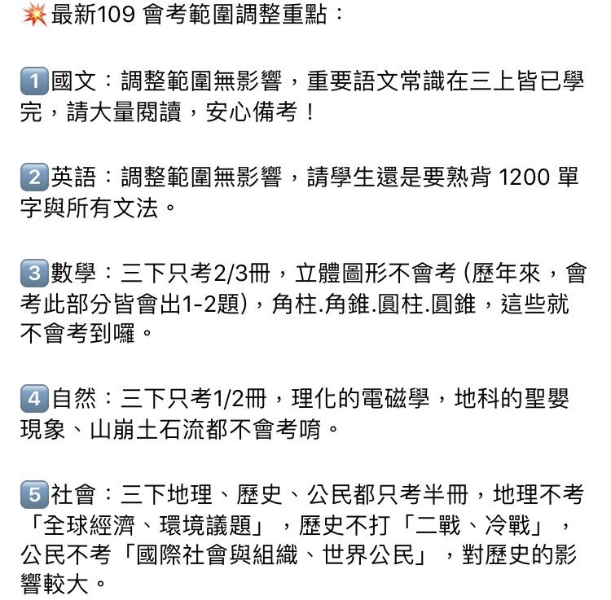
國中教育會考第六冊範圍調整

Slide 28
會考-考那些科目？
考試科目 |  | 時間 | 題數 | 備註
國文 |  | 70分鐘 | 45-50題
數學 | 選擇 | 80分鐘 | 25-30題
 | 非選擇 |  | 2-3題
英語 | 閱讀 | 60分鐘 | 40-45題
 | 聽力 | 25分鐘 | 20-30題
社會 |  | 70分鐘 | 60~70題
自然 |  | 70分鐘 | 50~60題
寫作測驗 |  | 50分鐘 | 1題
85%
精熟(A)
基礎(B)
待加強(C)
15%
每題3分
80%
20%
3選1
0-6 級分
Notes:
*會考考那些科目?
國數英社自。強調：數學加考非選擇題、英文加考聽力測驗。
*會考如何計分呢?
大致來說，各科分為精熟(A)、基礎(B)、待加強(C)。
數學選擇與非選的計分比例各佔 85、15%
英語閱讀與聽力的計分比例各佔 80、20%
寫作計分為 0-6計分
(補充：數選、數非選、英閱---精熟、基礎、待加強；英聽--基礎、待加強)

Slide 29
會考成績-能力等級與加註標示
標準參照
能力等級 | 加註標示 | 標示說明
精熟(A) 答對題數80~85%以上 | A++ | 精熟等級前25%
 | A+ | 精熟等級前26%～50%
 | A
基礎(B) 答對題數 40%以上 | B++ | 精熟等級前25%
 | B+ | 精熟等級前26%～50%
 | B
待加強(C) | C
Notes:
*會考考那些科目?
國數英社自。強調：數學加考非選擇題、英文加考聽力測驗。
*會考如何計分呢?
大致來說，各科分為精熟(A)、基礎(B)、待加強(C)。
數學選擇與非選的計分比例各佔 85、15%
英語閱讀與聽力的計分比例各佔 80、20%
寫作計分為 0-6計分
(補充：數選、數非選、英閱---精熟、基礎、待加強；英聽--基礎、待加強)

Slide 30
同
分
比
序

Slide 31
免試入學-同分比序
1. 總積分
6. 會考換算積分之總分
3. 扶助弱勢分數
7. 會考標示加總(先比A，再比B)
8-12. 會考各科積分(國數英社自)
4. 志願序位積分
5. 多元學習表現總積分
14-18.會考分科標示(國數英社自)
19. 增額錄取
13. 寫作測驗級分
2. 均衡發展總積分
每五個志願序位同分
先比標示加總
再比各科積分
Notes:
先逐一介紹同分比序的內容
然後強調今年微調志願序位積分（每三個同分）
再說明明年（107學年）[微調] 先比標示加總再比各科積分
主要的目的是不要有科目重要性高低的偏差觀念（自然被放棄？）
並且讓孩子強項可以彌補弱項

Slide 32


請問各志願的積分為何？
志願序位 | 積分 | 志願 | 學校 | 群 | 科
 |  |  | A校 | 機械群 | 機械科
 |  |  | A校 | 機械群 | 板金科
 |  |  | B校 | 商管群 | 會計科
 |  |  | B校 | 商管群 | 國際貿易科
 |  |  | C校 | 餐旅群 | 餐飲管理科
 |  |  | C校 | 綜合高中
 |  |  | D校 | 衛生與護理 | 護理科
 |  |  | D校 | 衛生與護理 | 復健科
 |  |  | E校 | 普通科
1-1
1
10
1-2
2-1
2
10
2-2
3
10
3-1
4
10
4-1
5-1
5
10
5-2
6
7
6-1

Slide 33


Slide 34

優先免試入學 - 重要日程表
項目 | 日期
辦理方式 | 採計會考成績，依免試入學超額比序條件
志願選填 | 單校選填，唯一志願，各校名額依簡章
線上志願選填 | 6/2 - 6/9 12時
校內報名 | 請依學校規定時間辦理
國中端向主委學校報名 | 6/11 (13:00-16:00)
錄取公告 | 6/15 11時
報到 | 6/15 11-15時
報到後放棄錄取資格截止 | 6/15 下午4時前
Notes:
這張是免試入學的日程表，請家長要注意，如果要安排出國等行程建議還是要在7/7報到完畢後再出國。
34

Slide 35
免試入學(大免) - 重要日程表
項目 | 日期
實際招生名額公告 | 6/17 17時
個人序位區間查詢 | 6/17 17時 - 6/23 12時
線上志願選填 | 6/17 17時 - 6/23 12時
校內報名 | 請依學校規定時間辦理
國中端向主委學校報名 | 6/29-6/30
錄取公告 | 7/8 11時
報到 | 7/10 9-11時
Notes:
這張是免試入學的日程表，請家長要注意，如果要安排出國等行程建議還是要在7/7報到完畢後再出國。
35

Slide 36
免試入學-變更就學區
(採用該區比序辦法。若轉至中投區，大免試就不能再填竹苗區的學校，包括國立、縣立苑裡高中)
申請時間：5/4至5/8辦理
條 件
  戶籍遷徙
  返回原戶籍所在地就讀。
  就讀區內未設置之課程群別或產業特殊需求類科。
  特殊理由(工作證明等) 。
申請方式
  應屆畢業生
  向所就讀之國民中學提出申請，各校彙整資料後發函至免試委員會辦理。
  非應屆畢業生(含具同等學力資格者、就讀海外設立之臺灣學校及大陸臺商子女學校者及國外返國就學學生)：直接向免試委員會提出申請。

Slide 37
109年中投區延續
免試入學「111」方案
「1次分發到位」
「10個志願序為1群組」
「會考成績總點數111點」

Slide 38
超額比序
中投區免試入學超額比序項目積分採計項目
志願序 | 上限30分 | 第1-10志願序 30分 | 第11-20志願序 29分 | 第21-50志願序 28分
就近入學 | 上限10分 | 符合中投區免試就學區者10分 符合中投區共同就學區者10分
扶助弱勢 | 上限3分 | 符合偏遠地區者1分（國中三年就讀偏遠地區學校） 符合中低收入戶者1分 符合低收入戶者2分
該志願序校科同分。（連續選填同一學校不同科者皆為同一積分）
Notes:
38

Slide 39
多元學習表現 | 均衡 學習 | 上限12分 | 健體、藝文、綜合三領域五學期平均成績達60分 (含)以上者。每一領域可得4分。 採計國中前五個學期。
 | 德行 表現 | 上限5分 | 社團(2分)、服務學習(3分) 採計到109年4月30日 1.由國中認證。 2.任一學期參加一項校內社團者給1分。 3.任一學期累積校內服務學習滿6小時者給1分。
 | 無記過 紀錄 | 上限6分 | 無處分紀錄及銷過後無懲處紀錄者6分； 銷過後無小過(含)以上紀錄者3分。 依銷過後計算。採計到109年4月30日
 | 獎勵 紀錄 | 上限4分 | 大功每支3分；小功每支1分；嘉獎每支0.5分。 採計到109年4月30日
教育會考表現 |  | 上限30分 | 「精熟」者每科得6分；「基礎」者每科得4分； 「待加強」者每科得2分。
總分 |  | 100分
Notes:
39

Slide 40
四鄉鎮的小確幸~竹苗區免試入學共同就學區
免試 就學區 | 可跨入本區高中職就讀之鄰近鄉鎮區 | 本區國中生可跨入他區就讀之鄉鎮區 | 開放就學 情形 | 備註
桃園區 | 竹苗區之新竹縣新埔鎮、關西鎮、新豐鄉、湖口鄉 | 楊梅市、龍潭鄉、新屋鄉 | 部分開放
竹苗區 | 桃園區楊梅市、龍潭鄉、新屋鄉 | 新埔鎮、關西鎮、新豐鄉、湖口鄉 | 部分開放
 | 東勢、新社、豐原、神岡、和平、石岡、大雅、潭子、大甲、大安、清水、沙鹿、梧棲、大肚、龍井、后里等區 | 卓蘭、苑裡、通霄、三義 | 部分開放 | 卓蘭、苑裡、通霄、三義可跨入臺中市全區就讀

Slide 41
竹苗及中投共同就學區
通霄、苑裡、三義、卓蘭四鄉鎮國中學生
使用竹苗區之超額比序條件
總志願數至多仍為選填25個：
可同時選填竹苗區+中投區另外開給四鄉鎮的名額
中投區另外所開名額由四鄉鎮國中生競爭
高中以校、高職以連續選填同校同職群為相同志願序位為原則

Slide 42
109學年竹苗及中投共同就學區名額(部分)
學校 | 名額 | 學校 | 名額 | 學校 | 名額 | 學校 | 名額 | 學校 | 名額 | 學校 | 名額 | 學校 | 名額 | 學校 | 名額
台中一中 | 3 | 台中女中 | 3 | 文華高中 | 3 | 台中二中 | 男3 女2 | 興大附中(國立大里) | 5 | 豐原高中 | 20 | 清水高中 | 3 | 大甲高中 | 10
台中家商 | 7科 各1 | 台中高工 | 4 科 各 1 | 興大附屬台中高農 | 0 | 豐原高商 | 2科 各1 | 大甲高工 | 6科 各2 | 沙鹿高工 | 資訊1 | 致用高中 | 8科 共130

Slide 43
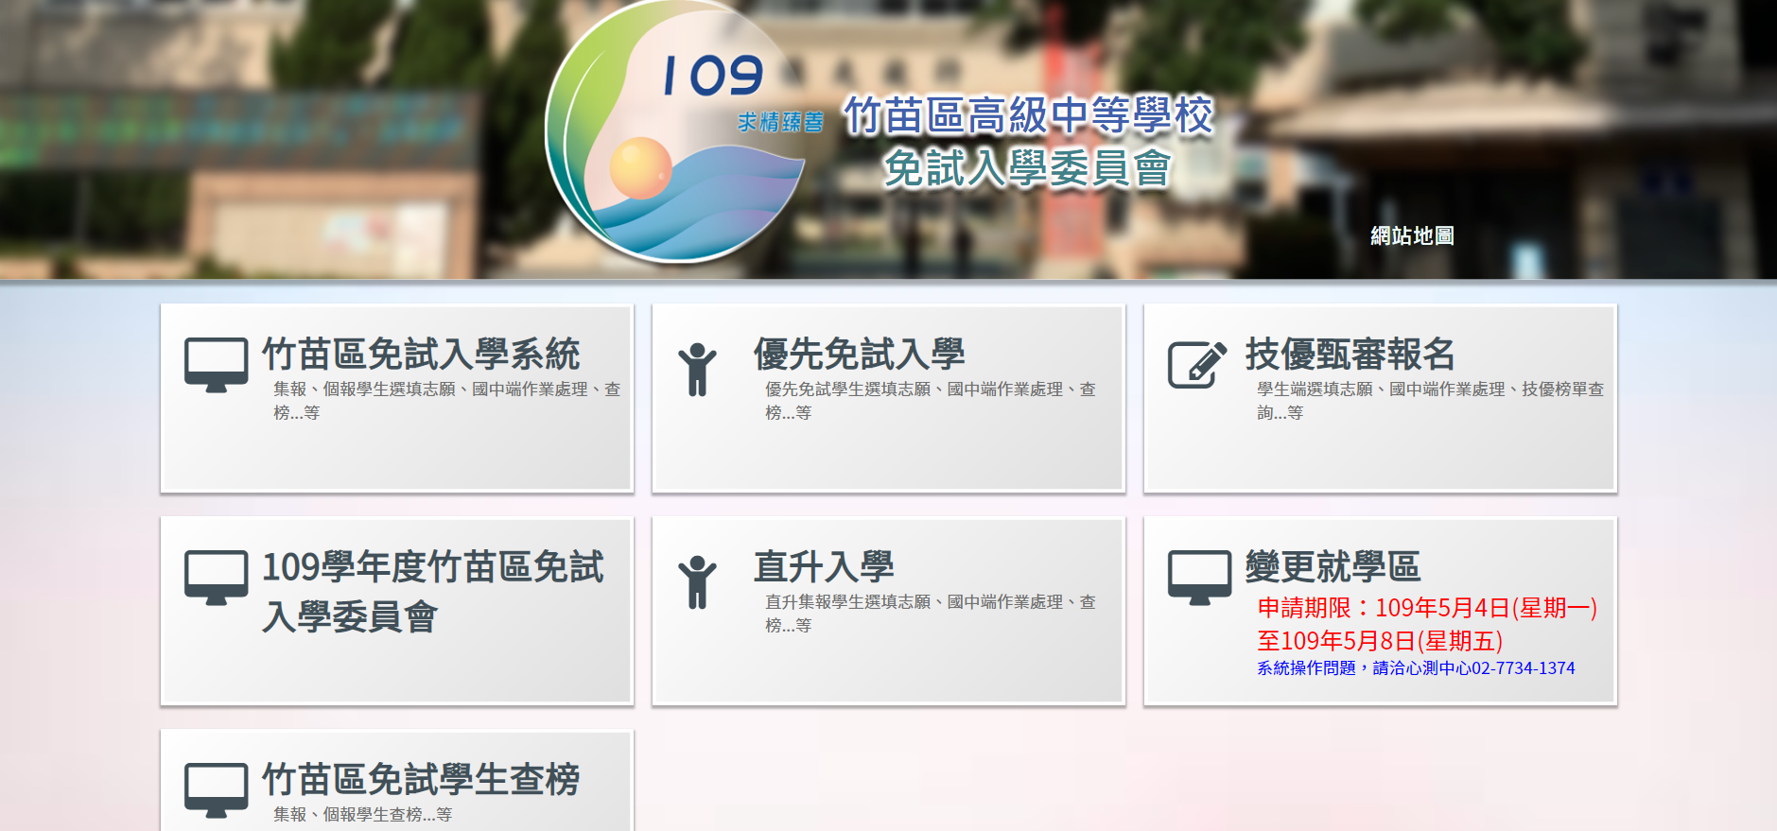
國中學校承辦人員
43
Notes:
43

Slide 44
109學年度竹苗區高級中等學校免試入學報名作業資訊系統平台
學生可由此查詢：
模擬志願選填
正式志願選填(免試)
個別序位區間查詢
列印報名表

Slide 45
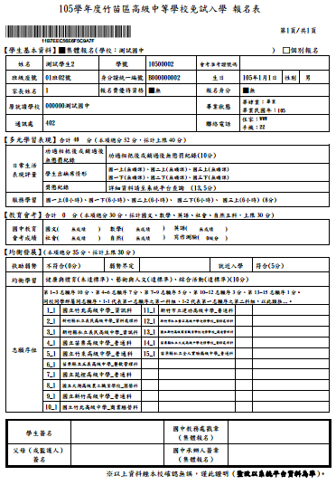
109學年度竹苗區高級中等學校免試入學 報名表
基本資料
超額比序
積分
志願資料
學生簽名
家長簽名

Slide 46
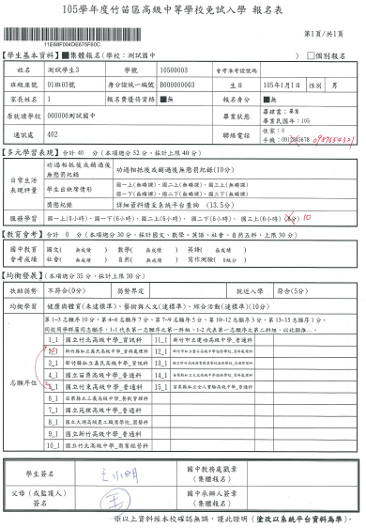
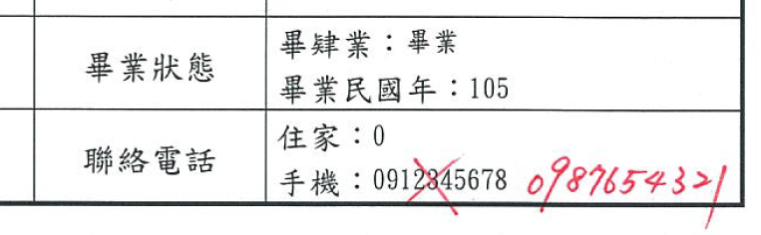
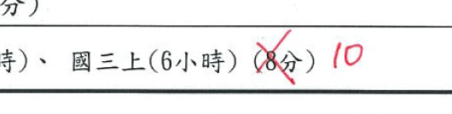
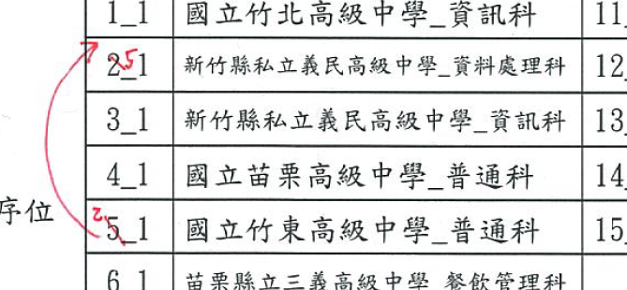
常見錯誤
109學年度竹苗區高級中等學校免試入學 報名表
X 基本資料修改
X 積分資料修改
X 志願資料修改

Slide 47
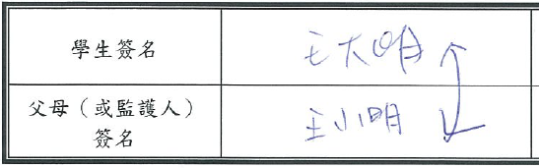

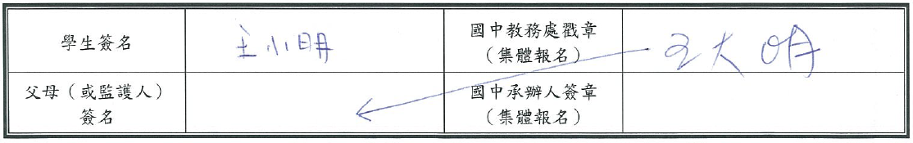
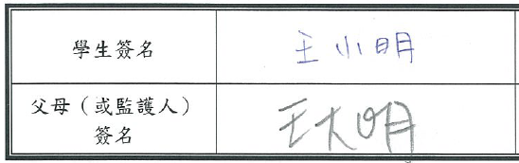
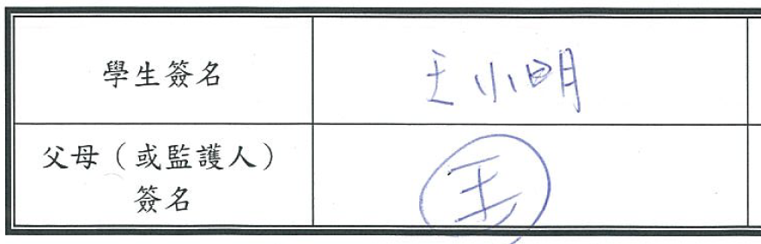
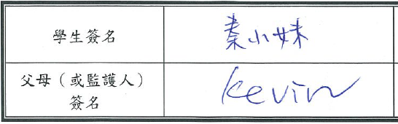
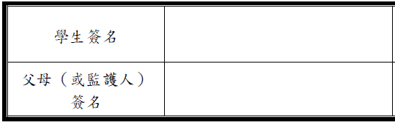

簽名常見錯誤
簽名位置需正確
請用無法擦拭之色筆簽名
請簽全名
請簽中文
不可僅蓋章
47

Slide 48
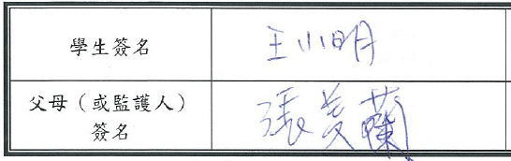
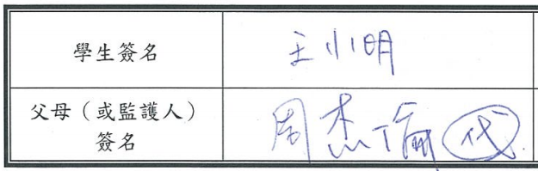

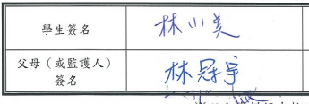

簽名常見錯誤
請由監護人或父母簽名
不可簽「代」
若有塗改，請於接縫處蓋私章

Slide 49

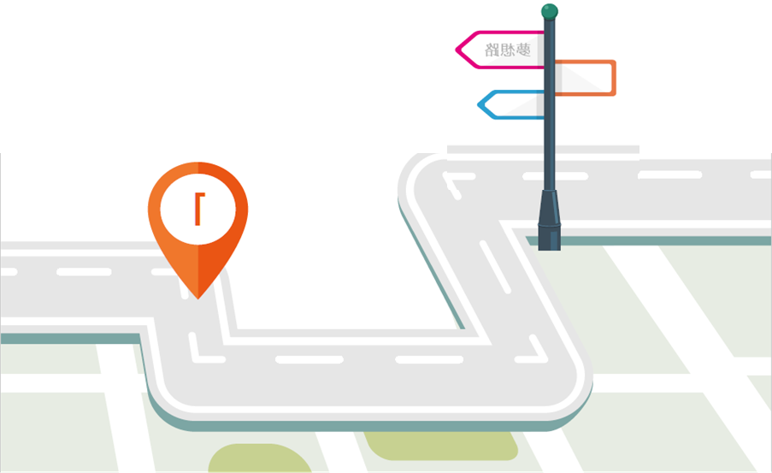
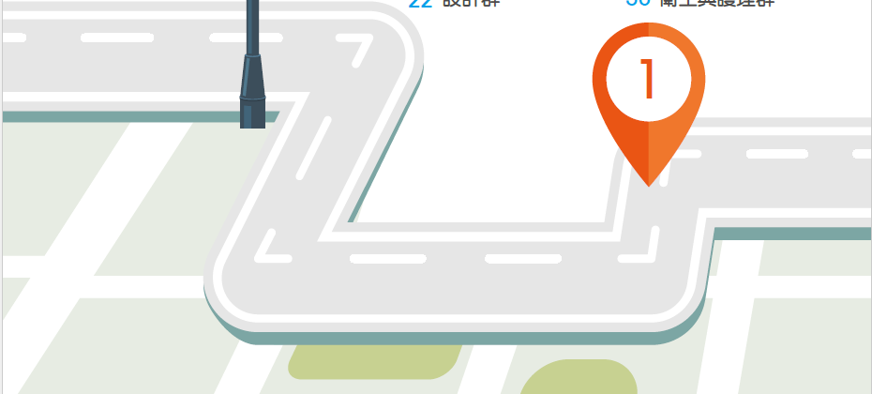


109學年度五專適性入學介紹

Slide 50
107年起五專招生單獨辦理
項目 | 日期
辦理方式 | 依五專超額比序辦理全國一區 分為北、中、南三個招生委員會 依五專超額比序積分辦理
五專優先免試 | 可填30志願，招生委員會電腦統一分發報名5/18-22日6/11日上午10時起放榜
五專聯合免試入學 | 可至各區報名，各區縣一所學校撕榜
 | 報名時間6/18-6/29國中集體報名及個別網路報名
 | 公告可登記分發名單7/3
 | 7/9在分發學校現場撕榜

Slide 51
壹、五專優先免試入學-招生學校（1/4）
109學年度五專優先免試入學各招生學校（計46校，其中9校為國立校院，37校為私立校院）
代碼 | 學校 | 代碼 | 學校 | 代碼 | 學校 | 代碼 | 學校
104 | 國立臺北科技大學 | 217 | 聖約翰科技大學 | 247 | 東方設計大學 | 603 | 仁德醫護管理專科學校
105 | 國立高雄科技大學 | 225 | 中華醫事科技大學 | 249 | 台北海洋科技大學 | 604 | 樹人醫護管理專科學校
107 | 國立虎尾科技大學 | 228 | 南開科技大學 | 406 | 和春技術學院 | 605 | 慈惠醫護管理專科學校
109 | 國立澎湖科技大學 | 232 | 美和科技大學 | 411 | 南亞技術學院 | 606 | 耕莘健康管理專科學校
112 | 國立高雄餐旅大學 | 238 | 大華科技大學 | 414 | 蘭陽技術學院 | 607 | 敏惠醫護管理專科學校
113 | 國立臺中科技大學 | 239 | 臺北城市科技大學 | 415 | 黎明技術學院 | 609 | 育英醫護管理專科學校
114 | 國立臺北商業大學 | 240 | 醒吾科技大學 | 417 | 經國管理暨健康學院 | 610 | 崇仁醫護管理專科學校
202 | 南臺科技大學 | 241 | 文藻外語大學 | 419 | 大同技術學院 | 611 | 聖母醫護管理專科學校
206 | 龍華科技大學 | 243 | 華夏科技大學 | 423 | 臺灣觀光學院 | 612 | 新生醫護管理專科學校
207 | 輔英科技大學 | 244 | 慈濟科技大學 | 502 | 國立臺南護理專科學校 | 832 | 康寧大學
209 | 弘光科技大學 | 245 | 致理科技大學 | 503 | 國立臺東專科學校
211 | 正修科技大學 | 246 | 宏國德霖科技大學 | 602 | 馬偕醫護管理專科學校
（依簡章公告為準）

Slide 52

壹、五專優先免試入學-招生名額（2/4）
        46所招生學校
        194個科（組）
        14,036個招生名額
        （一般生11,686、大陸長期探親子女148、特種生2,202）
        ※ 特種生：原住民、身障生、政府派外子女、境外科技人才子女、蒙藏生、僑生、退伍軍人。
（依簡章公告為準）

Slide 53
參、成績採計與計算
積分採計項目 |  | 積分上限 |  | 積分採計項目說明
志願序 (1~30) |  | 26 |  | 每五志願為一級別： 第1-第5志願：26分、第6-第10志願：25分、第11-第15志願：24分、第16-第20志願：23分、第21-第25志願：22分、第26-第30志願：21分
多元學 習表現 | 競 賽 | 7 | 15 | 簡章“國際、全國、區域及縣市"競賽項目：7-1分(同學年度同項競賽擇優1次採計) 採計日期：國中就學期間至108.5.14(含)前為限
 | 服務學習 | 15 |  | 1.擔任班級幹部、小老師或社團幹部任滿一學期得 2分，同一學期同時擔任班 級幹部、小老師或社團幹部，仍以 2分採計。 2.參加校內服務學習課程及活動，或於校外參加志工服務或社區服務 滿 1小時 得 0.25 分
技藝優良 |  | 3 |  | 採計技藝教育課程平均總成績：90分以上：3分、80分以上未滿90分：2.5分、70分以上未滿80分：1.5分、60分以上未滿70分：1分
弱勢身分 |  | 3 |  | 低收入戶：3分；中低收入戶、支領失業給付、特殊境遇家庭：1.5分 (符合一項即可)
均衡學習 |  | 21 |  | 三領域學習:健康與體育、藝術與人文、綜合：7分/領域 (五學期平均成績及格)
國中教育會考 |  | 32 |  | 國文、數學、英語、自然、社會： A⁺⁺ 、A⁺ 、A 、B⁺⁺ 、 B⁺ 、 B 、 C 6.4分、6分、5分、4分 、3分、2分、1分
寫作測驗 |  | 1 |  | 寫作測驗分六級分：6級分、 5級分、 4級分、 3級分、 2級分、 1級分 1分 、 0.8分 、 0.6分 、 0.4分 、 0.2分 、 0.1分
總積分【上限】 |  | 101 |  | 會考科目違規每扣1點，則扣該科積分0.15分， 至該科積分零分為止。

Slide 54
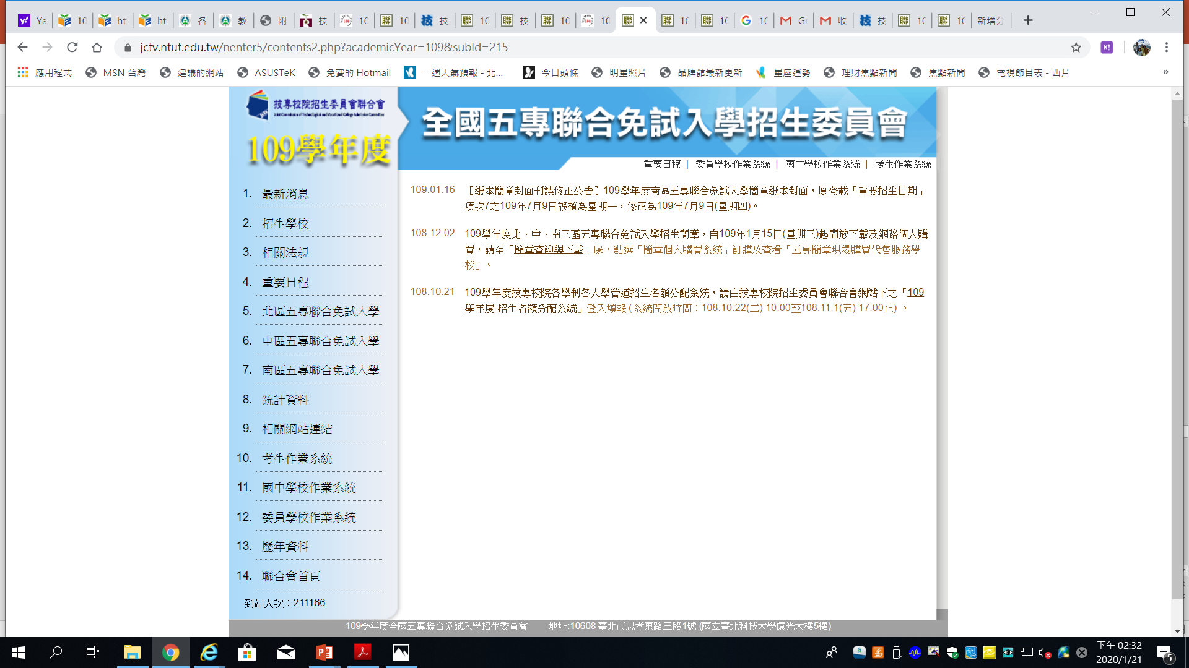

Slide 55
五專聯合免試入學積分採計說明(滿分50分)
報名
  分北、中、南3區。
  可同時向3區報名，1區限報1校。
  僅能擇一校現場登記分發報到。(最高3倍率)
比序項目 | 比序內容 | 積分上限
多元學習表現
競賽、服務學習、日常生活評量、體適能
16/24
技藝優良
國中技藝課程
3
弱勢身分
報名期間符合資格者
2
均衡學習
3項學習領域5學期平均成績
6
適性輔導
國中「生涯發展規劃書」中
家長、導師、輔導教師意見
3
國中教育會考
精熟、基礎、待加強
15
其他
全民英檢、多益測驗
5

Slide 56

適性輔導 x 志願選填
Notes:
56

Slide 57
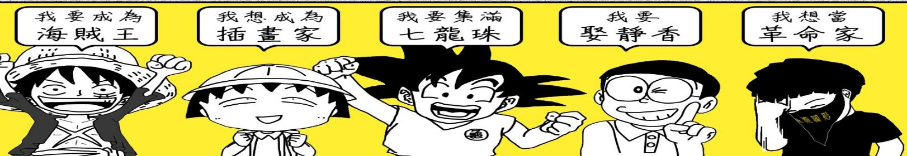
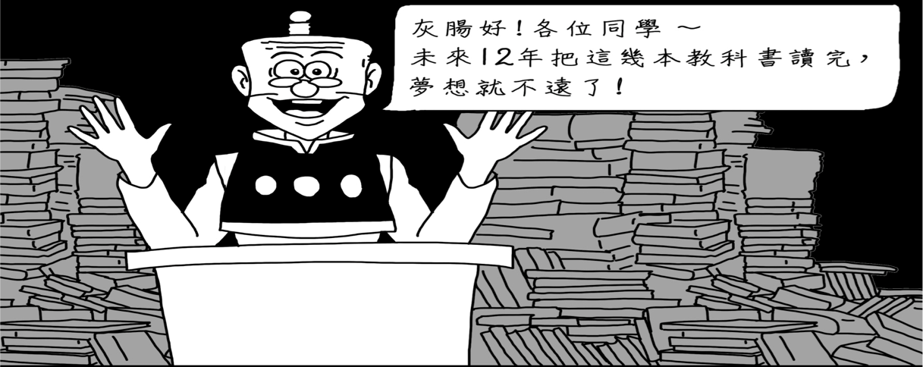
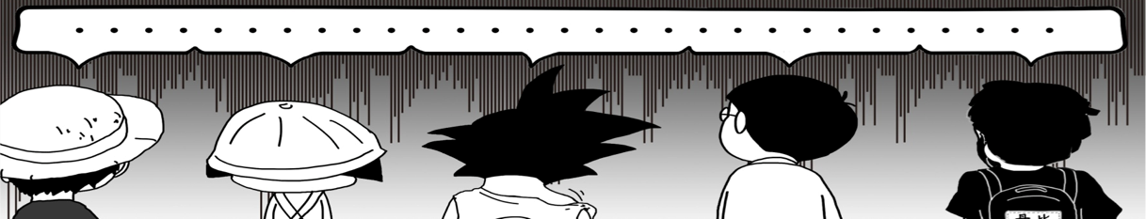
引用自：無期圖形
你如何決定
你
志願
序
？
的
Notes:
如果每個人的第一志願都不同，
而我們心中都有一個屬於自己的「第一志願」，
不管這個「第一志願」是怎麼被發現、被決定、被認定的，
我們都希望能夠透過努力、真的可以進入自己的第一志願學校和科系。
剛剛提到的超額比序裡，同學們應該有發現，
如果志願序積分拿得到足夠高的分數，
能夠上第一志願的機會就可能提高。
那麼，志願序要怎麼排？！
57

Slide 58
排序志願必看！
生涯金三角包含哪三項？
孩子的
自我認識
興趣/需求
性別/健康狀況
價值觀/
個人特質
個人因素
自己與環境的關係
能力/性向
教育與
職業資訊
生涯目標
家庭/師長/
同儕
社會潮流/
地緣
文書資料
演講座談
環境因素
資訊因素
助力/阻力因素
參觀訪問

Slide 59
選填策略四步驟
資料
搜集
擴大
選擇
初步
排序
最後
調整
Notes:
講到選填策略四步驟，每個步驟四個字，總共是十六字真言
我們一個一個步驟來看
59

Slide 60


第一步：資料搜集
1. 對照小藍本與參照自己過去經驗，找出自己有興趣的科別，例如國貿科、美工科、普通科！
志願選填的
參考聖經
有人知道嗎？
2. 再把有興趣就讀的科系所對應的職群找出來。
國貿科
美工科
普通科
商業與管理群
設計群
學術群
Notes:
依據生涯輔導紀錄手冊，找出自己有興趣、有意願持續學習的科系選項，並找出符合的「職群」選項。
60

Slide 61
第二步：擴大選擇
商業與管理群 | 國際貿易科
 | 商業經營科
 | 資料處理科
目標科系
考慮選擇
之科系
分別瞭解相同職群裡不同科系的學習內容後，
妥善運用「同校同群連續選填」為相同志願序積分的策略

Slide 62
第二步：擴大選擇
同中有異 異中求同
確實了解各科
主要差異
不同群科的相似特質
科別 | 資料處理科 | 資訊科
職群別
相異 | 偏向商用資料之處理，套裝軟體運用。 需學習商業知識、會計實務、電子商務資料庫、程式設計等。 | 偏向電腦軟體設計。 需學習電腦系統安裝與設定、電腦程式語言及硬體安裝、電路的裝配及測試等。
相似 | 都與電腦程式、資料庫、網路相關。
商管群
電機與電子群

Slide 63

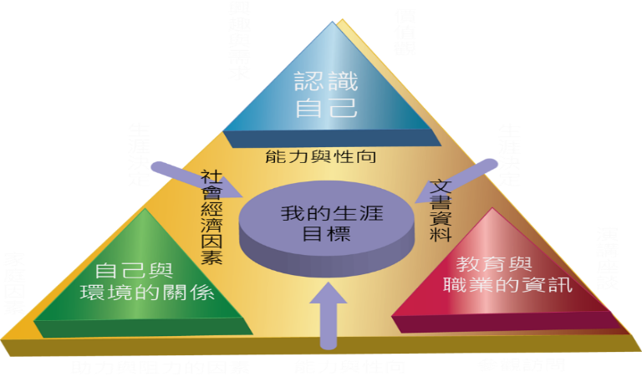
第三步：初步排序
留下的學校科系
XX學校-國貿科 XX學校-資處科 XX學校-商經科 XX學校-普通科 XX學校-美工科 XX學校-國貿科 XX學校-美工科 XX學校-普通科 … …
期望排序清單
1、
2、
3、
4、
...
Notes:
考量「志願選填參考因素」後
依「期望程度」排序
63

Slide 64
第四步：最後調整
期望排序清單
1、
2、
3、
4、
...
進行微調
溝通討論
會考成績
同校、同群、連填
最後排序清單
1-1
1-2
2-1
2-2
3-1
4-1
Notes:
考量同校、同群、連填為同一志願序位，微調志願序
64

Slide 65
落榜原因分析
選填志願過少
過份以傳統的校系排名，當成自己的志願序位
未善用職業類科：同校+同職群+連填視為同一志願序位
未在最後選填保證上榜志願
電腦選填志願時已經畢業了

Slide 66
尋夢聖地-高中職與大專校院

Slide 67

各種升學學校類型
綜合高中
條條道路通羅馬
行行 出狀元
高職
高中
五專

Slide 68
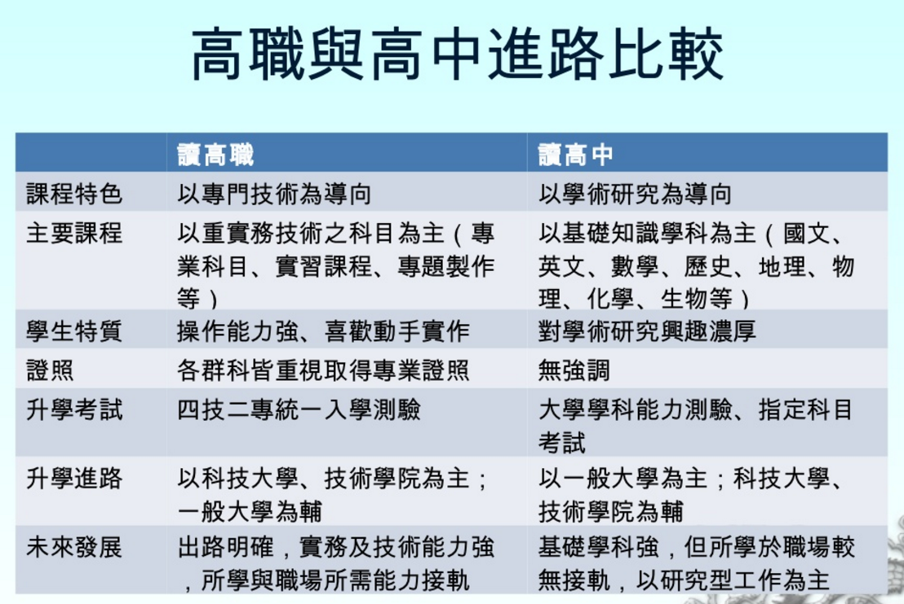
高中高職-校校等值
取材自102年台北市多元入學暨技職教育簡報
Notes:
過去的時代認為讀高中比高職有出息 但是現在就讀高職的人數已經超越高中 而且就職市場更重視的是專業與態度 所以應該要以孩子的興趣能力作為優先考量

Slide 69
竹苗區工業類群各科
◆機械群
◆電機與電子群
製圖科
電機科
電子科
板金科
資訊(管理)科
機械科
冷凍空調科
生物產業機電科
◆動力機械群
◆化工群
汽車科
化工科

Slide 70
竹苗區商業類群各科
◆商業與管理群
◆設計群
◆外語群
商業經營科
廣告設計科
應用英語科
國際貿易科
室內空間設計科
會計事務科
多媒體設計科
應用日語科
資料處理科
美工科
流通管理科
◆餐旅群
電子商務科
觀光事業科
餐飲(旅)管理科

Slide 71
竹苗區農業/家政群各科
◆農業群
◆家政群
◆食品群
園藝科
幼兒保育科
食品加工科
畜產保健科
時尚造型科
農場經營科
家政科
森林科
美容/美髮科

Slide 72
綜合高中
綜合
高中
彈性的
選課機制
高一
不分學程
高二開始適性選讀相關課程

Slide 73
109學年度竹苗區綜合高中招生學校及學程
招生學校名稱 | 學術學程 | 專門學程
國立新竹高級商業職業學校 | 自然、社會 | 商業服務、資訊應用、應用英語
國立新竹高級工業職業學校 | 自然、社會 | 機械、資訊技術、化工、室內設計
國立關西高級中學 | 自然、社會 | 餐飲服務、資訊應用、資訊技術
苗栗縣立三義高級中學 | 自然、社會 | 多媒體設計、觀光餐飲、表演藝術
新竹縣私立內思高級工業職業學校 | 自然、社會 | 資訊電子、多媒體製作、機械工程、機電整合
新竹市私立光復高級中學 | 自然、社會 | 應用英語、應用日語、電機技術
苗栗縣私立建臺高級中學 | 自然、社會 | 資訊應用、資訊技術、商業服務
新竹縣私立忠信高級中學 | 自然、社會 | 資訊應用、觀光事務、 觀光餐飲

Slide 74

人際溝通
15-17歲
人生試探期
勇於承擔
自主學習
多元探索
時間規劃
自信自律
高中職階段要學會的事
Notes:
高中職階段是孩子奠定未來能力的重要時期 應該要努力陪伴孩子找到能自信學習與成長的的地方

Slide 75
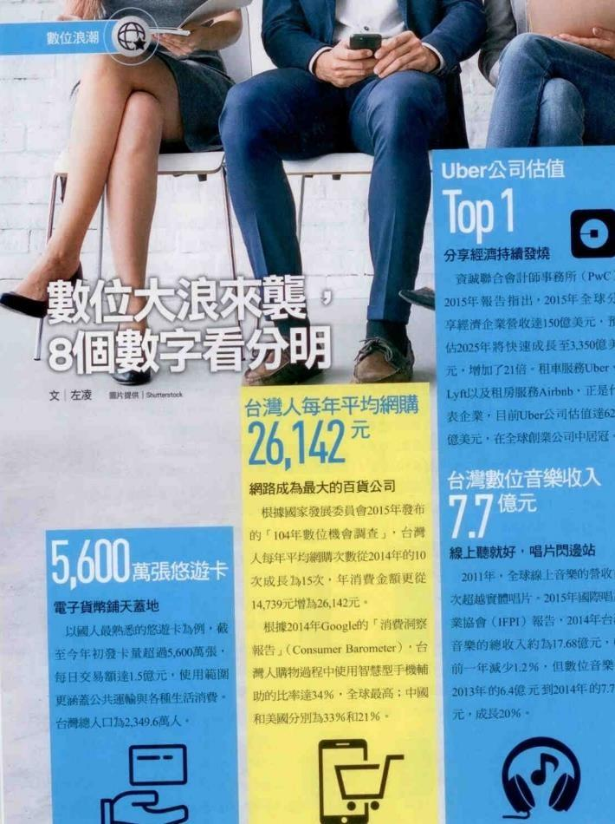
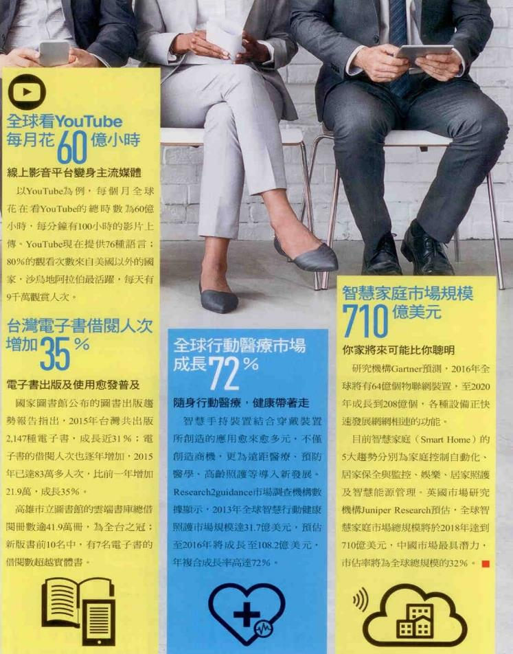
未來無可預期 唯有保持好奇
取自Cheers雜誌187期
Notes:
請爸爸媽媽要記得未來的工作超過六成現在都還沒出現
就像是現今的大數據浪潮中的網購、數位影音、行動醫療、電玩遊戲等產業都是我們始料未及卻不得不面對的趨勢

Slide 76

未來人才如何培養？
有自信去面對挑戰
豐富的
生活經驗
具備團隊合作能力
良好時間規劃能力
76
Notes:
現階段的十二年國教就像是一棵小樹苗
希望能夠給孩子的是無限的可能與創新的想法
讓他們以後都能夠具備自信與希望長成充滿綠蔭的大樹
76

Slide 77
未來人才的六項關鍵能力
☆「全球移動力」：係具語文能力、國際與多元文
化視野及經營世界膽識之能力
☆「就業力」：具學以致用、即可就業及解決問題
☆「創新力」：具獨特、原創、可開發新領域及新
機會之能力。
☆「跨域力」：具跨專業、多重領域的溝通、分析
及綜合評斷之能力。
☆「資訊力」：具使用資訊工具、掌握資訊及行動
學習之能力。
☆「公民力」：具自我負責、尊重差異、主動參與
社會及增進公眾利益之能力。
【102.12教育部人才培育白皮書】

Slide 78

航向未來
--四大問題、三大資訊、兩大觀念
陪孩子找到他的方向--

Slide 79
我的孩子適合讀什麼？
價值觀
能力
興趣
Notes:
12年國教開始施行到現在，最常聽見家長們問的問題是：我怎麼知道我的小孩適合念什麼？
這是很難回答的一個題目，而家長們都期待得到一個標準答案。
這裡提供給家長們一個最簡單的答案：價值觀、興趣和能力。
搞懂你的孩子在這三個項目的想法、表現、傾向，大概就可以抓出他適合念什麼。
家長們最常問的問題的第二名就是：那我怎麼知道我的孩子的興趣是什麼？
這邊提供簡單幾個步驟，讓家長們回家容易操作，試試看。

Slide 80


「興趣」是什麼？
興趣
能力
價值觀
定義
熱情之所在
喜歡做的事
重要性
開心、滿足感
特性
主動投入，而非被動接收
有所產出，累積能力
源源不絕的動力
Notes:
興趣最簡單的定義就是：做起來很有興致也覺得很有趣的事情。
家長可能會覺得這是老生常談了 到底興趣對於孩子的未來有多重要？
當我們在做我們有興趣的事情的時候，心情一定是愉悅的、甚至是非常滿足(法喜充滿)的，這是興趣對人生最重要的功能：正向情緒！
而興趣對工作最重要的功能，則在於：當我們做有興趣的事，遇到挫折的時候會遇挫愈勇，我們有很強烈的動力持續去挑戰，更上一層樓！
這就是興趣對現代人的重要性！
不過家長們經常反應說：孩子的興趣就是看電視、打電動。這邊必須跟爸爸媽媽說明：興趣的兩大特性包含主動投入&有所產出。
看電視是被動接收；打電動則沒有足夠的產出、頂多訓驗手眼協調和反應速度，但無法累積實質的社會能力。
那麼，要怎麼知道孩子的興趣有哪些？

Slide 81

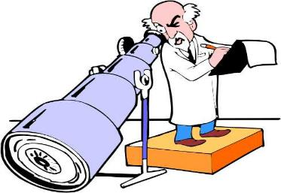

四大問題，瞭解孩子興趣
興趣
能力
價值觀
孩子喜歡瀏覽什麼主題的書籍或網站？
孩子在學校最喜歡的科目是什麼？
孩子最喜歡和別人討論的話題是什麼？
有空時，孩子最喜歡做什麼？
Notes:
建議爸媽們可以思考看看這四個問題的答案 如果覺得自己的猜測不準 直接問孩子或許是最快的
如果問過了但沒有得到答案 這裡也提供幾個捷徑給爸媽們參考
可以靠1.自己觀察2.問孩子的好朋友3.問熟悉孩子的師長→再將這些資訊拿回去和孩子核對
孩子通常就比較容易說：我才沒有，我其實…、我又不是這樣，我喜歡的其實是…、我就跟老師說的一樣啊、等等

Slide 82





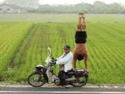
三大資訊，瞭解孩子能力
能力
性向
智能
性格
興趣
能力
價值觀
語文
邏輯數學
空間
音樂
肢體運作
人際
內省
自然探索
語文推理
數學推理
抽象推理
空間關係
機械推理
知覺速度與確度
實用型（Ｒ）
研究型（Ｉ）
藝術型（Ａ）
社會型（Ｓ）
企業型（Ｅ）
事務型（Ｃ）
職業興趣量表
多因素性向測驗
能力
多元智能量表
成績
Notes:
談完興趣，談「能力」 在我們問家長：「您的孩子擅長什麼？」的時候，得到的答案不外乎是：班級排名、某一科的分數最高。
其實，我們可以把能力看成是性向（潛在的能力）、智力和性格的組合
●性向是指潛在的能力，也就是可以讓你事半功倍的潛能。這個可以用一些測驗來測試。
●智力的部分，我們常會說誰誰誰的智力180是天才，這是傳統的想法。現在的智力理論已經發展出一種「多元智能」的概念。也可以用測驗來測試。
●性格，相信家長們一定都同意，個性細膩的，適合做精密的工作/個性不受約束的，適合做創作、突破框架的工作。性格與職業之間的關聯性，也有心理測驗可以測出來。

Slide 83
工作價值觀-15項
興趣
能力
價值觀
同伴-有志同道合的人一起
利他-能為人服務、幫助他人
安全-有生活保障、不受外界影響
美感-追求美、充滿藝術氣息
督導-有好的上司與前輩
創造-設計產品、創造新觀念
生活-能實現自己的理想
智性-獨立思考與學習
報酬-有豐富收入或物質酬勞
成就-能看到具體成果
環境-有舒適的工作環境
獨立-自主工作、不受拘束
變化-有機會變換工作內容
領導-管理他人、帶領團隊
名聲-能獲得聲望與地位
Notes:
Kalleberg （1977）認為工作價值觀是個人在有關工作之活動中想獲取的事物，因此工作價值觀也反應了個人在工作情境下追求某種狀態之意識，同時也會規範自己的 行為以達到欲追求之狀態
這邊我們花短短5分鐘的時間做個小活動
請家長們依您目前為止的工作經驗來排列這15個工作價值 你最認同/最想要/覺得最重要的排第一 然後接續下去
排列完成後 請各位家長現在回到自己的15歲 讓15歲的自己挑出三個最重要的工作價值 有一樣嗎？

Slide 84


兩大概念，靠近孩子的工作價值觀
興趣
能力
價值觀
價值觀沒有絕對的對/錯，透過討論反證比直接灌輸更清晰。
價值觀的可變性高，會隨著時間流轉、人生階段、時代趨勢而轉變。
Notes:
價值觀會隨著年齡、教育程度、生活環境、婚姻狀況、社會趨勢等等 不停的變動
所以這裡給家長們兩大概念：跳脫對錯、欣賞流轉

Slide 85

陪孩子找到他的方向
請憑您的第一直覺，判斷你的答案比較接近「會」或「不會」：
獨得樂透億萬頭獎，你還會繼續從事目前的工作嗎？
連續假期快結束，你會期待上班嗎？
孩子想和你走一樣的路，你會鼓勵她/他這麼做嗎？
如果可以重新來過，你會選擇這項工作嗎？
你會興高采烈的對別人談起自己的工作嗎？
興趣
1
2
3
價值觀
能力
4
5
Notes:
我們的目標 是讓我們的孩子能夠在這五個答案都能夠回答「會」
因為這就代表他是在做他有興趣、而且擅長、同時也符合自己期待的價值
讓這三個圈圈的重疊處越來越多 那就找到了人生的方向

Slide 86
詢
管
諮
道

Slide 87
諮詢專線及網路資訊
諮詢專線：
  各校教務主任、輔導主任
  地方宣導團責任區講師
  苗栗縣政府教育處559681
  教育部免付費諮詢專線(0800012580)
網路資訊：
  教育部十二年國民基本教育適性入學宣導網
  苗栗縣十二年國民基本教育網
各校升學博覽會訊息
Notes:
87

Slide 88
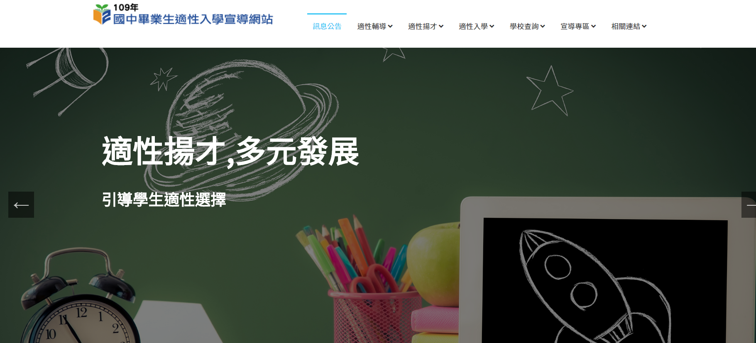
109年國中畢業生適性入學宣導網站
Notes:
若有需要只尋跨區或是五專等全國的訊息
也可以key107適性入學就可以連結到這個網站搜尋相關訊息

Slide 89
十二年國教微電影
知彼篇
看見你的未來-全球華語AI 計畫
https://youtu.be/JS0_LipW2AA

Slide 90
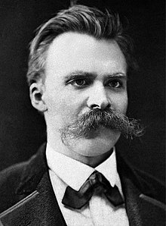
尼采~著名德國語言學家、哲學家、
文化評論家、詩人、作曲家
每一個不曾起舞的日子
都是對生命的辜負

Slide 91
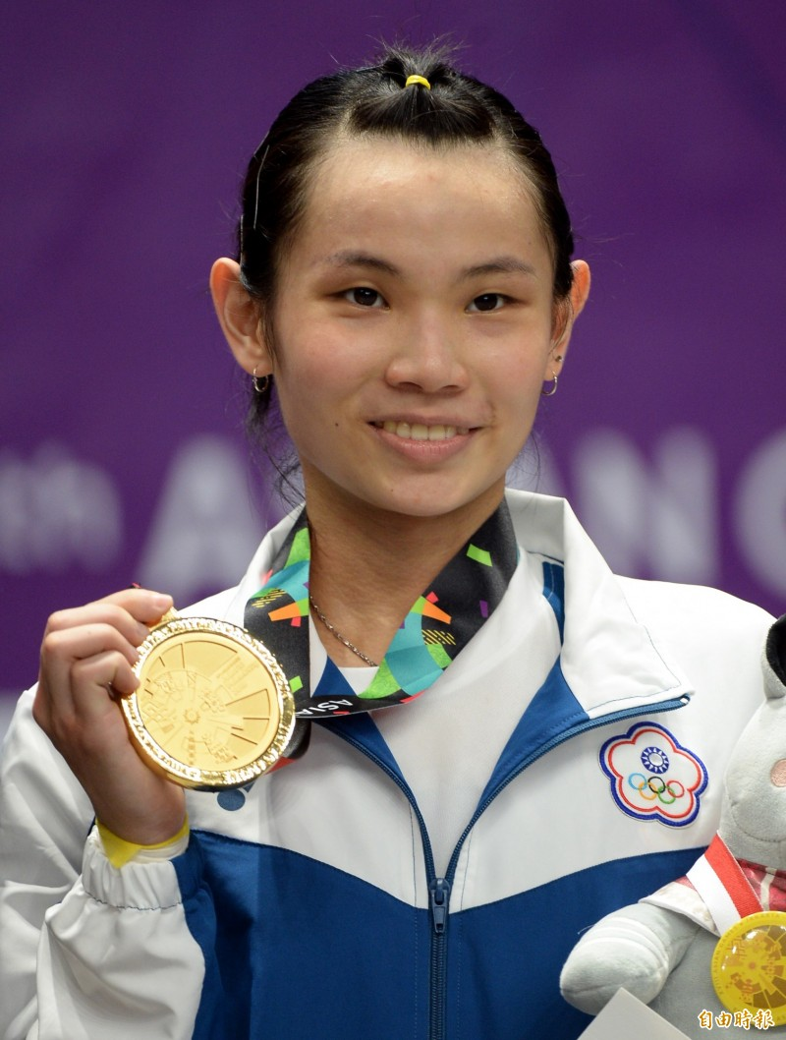
戴資穎~出生於高雄，臺灣女子羽球運動員，專項女子單打，為台灣首位在羽球女子單打項目世界排名第一的運動員
整個羽球場就是
巨大的遊樂場
樂在其中
才會無敵精采

Slide 92
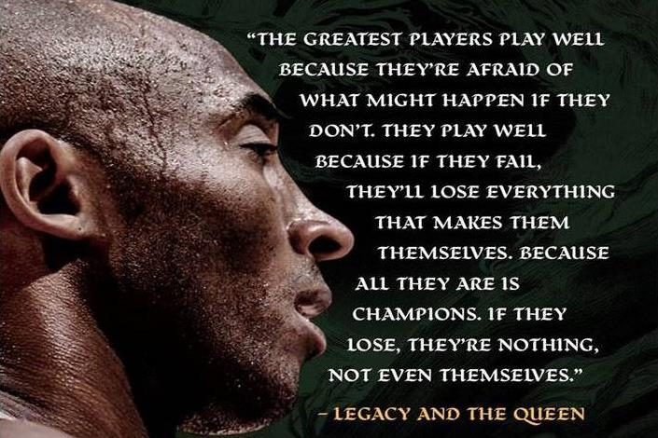
柯比．布萊恩（Kobe Bryant）~NBA籃球巨星，曾經陷入軟弱失敗，也走過生命的低谷，但卻不曾放棄自己。他努力的要求自己全力以赴，「I know that the appearance of Los Angeles at four o 'clock in the morning every day.」
面對過去的籃球職業生涯，我每一天都盡我最大的努力，每一分鐘、每一秒、每一刻，我都傾盡自己的所有，當作是最後一次在打球。
假如你熱愛一件事，你就會為它克服一切困難－柯比就是！

Slide 93

每個人都是天才。
但如果你用爬樹的能力來斷定一條魚，
魚一生都會相信自己很愚蠢。
~~愛因斯坦
每一個種子都有適合他的土地
放對位置 就是天才
He is one who has been put in the right environment is viewed as a genius

Slide 94


